Slide 1





Slide 2

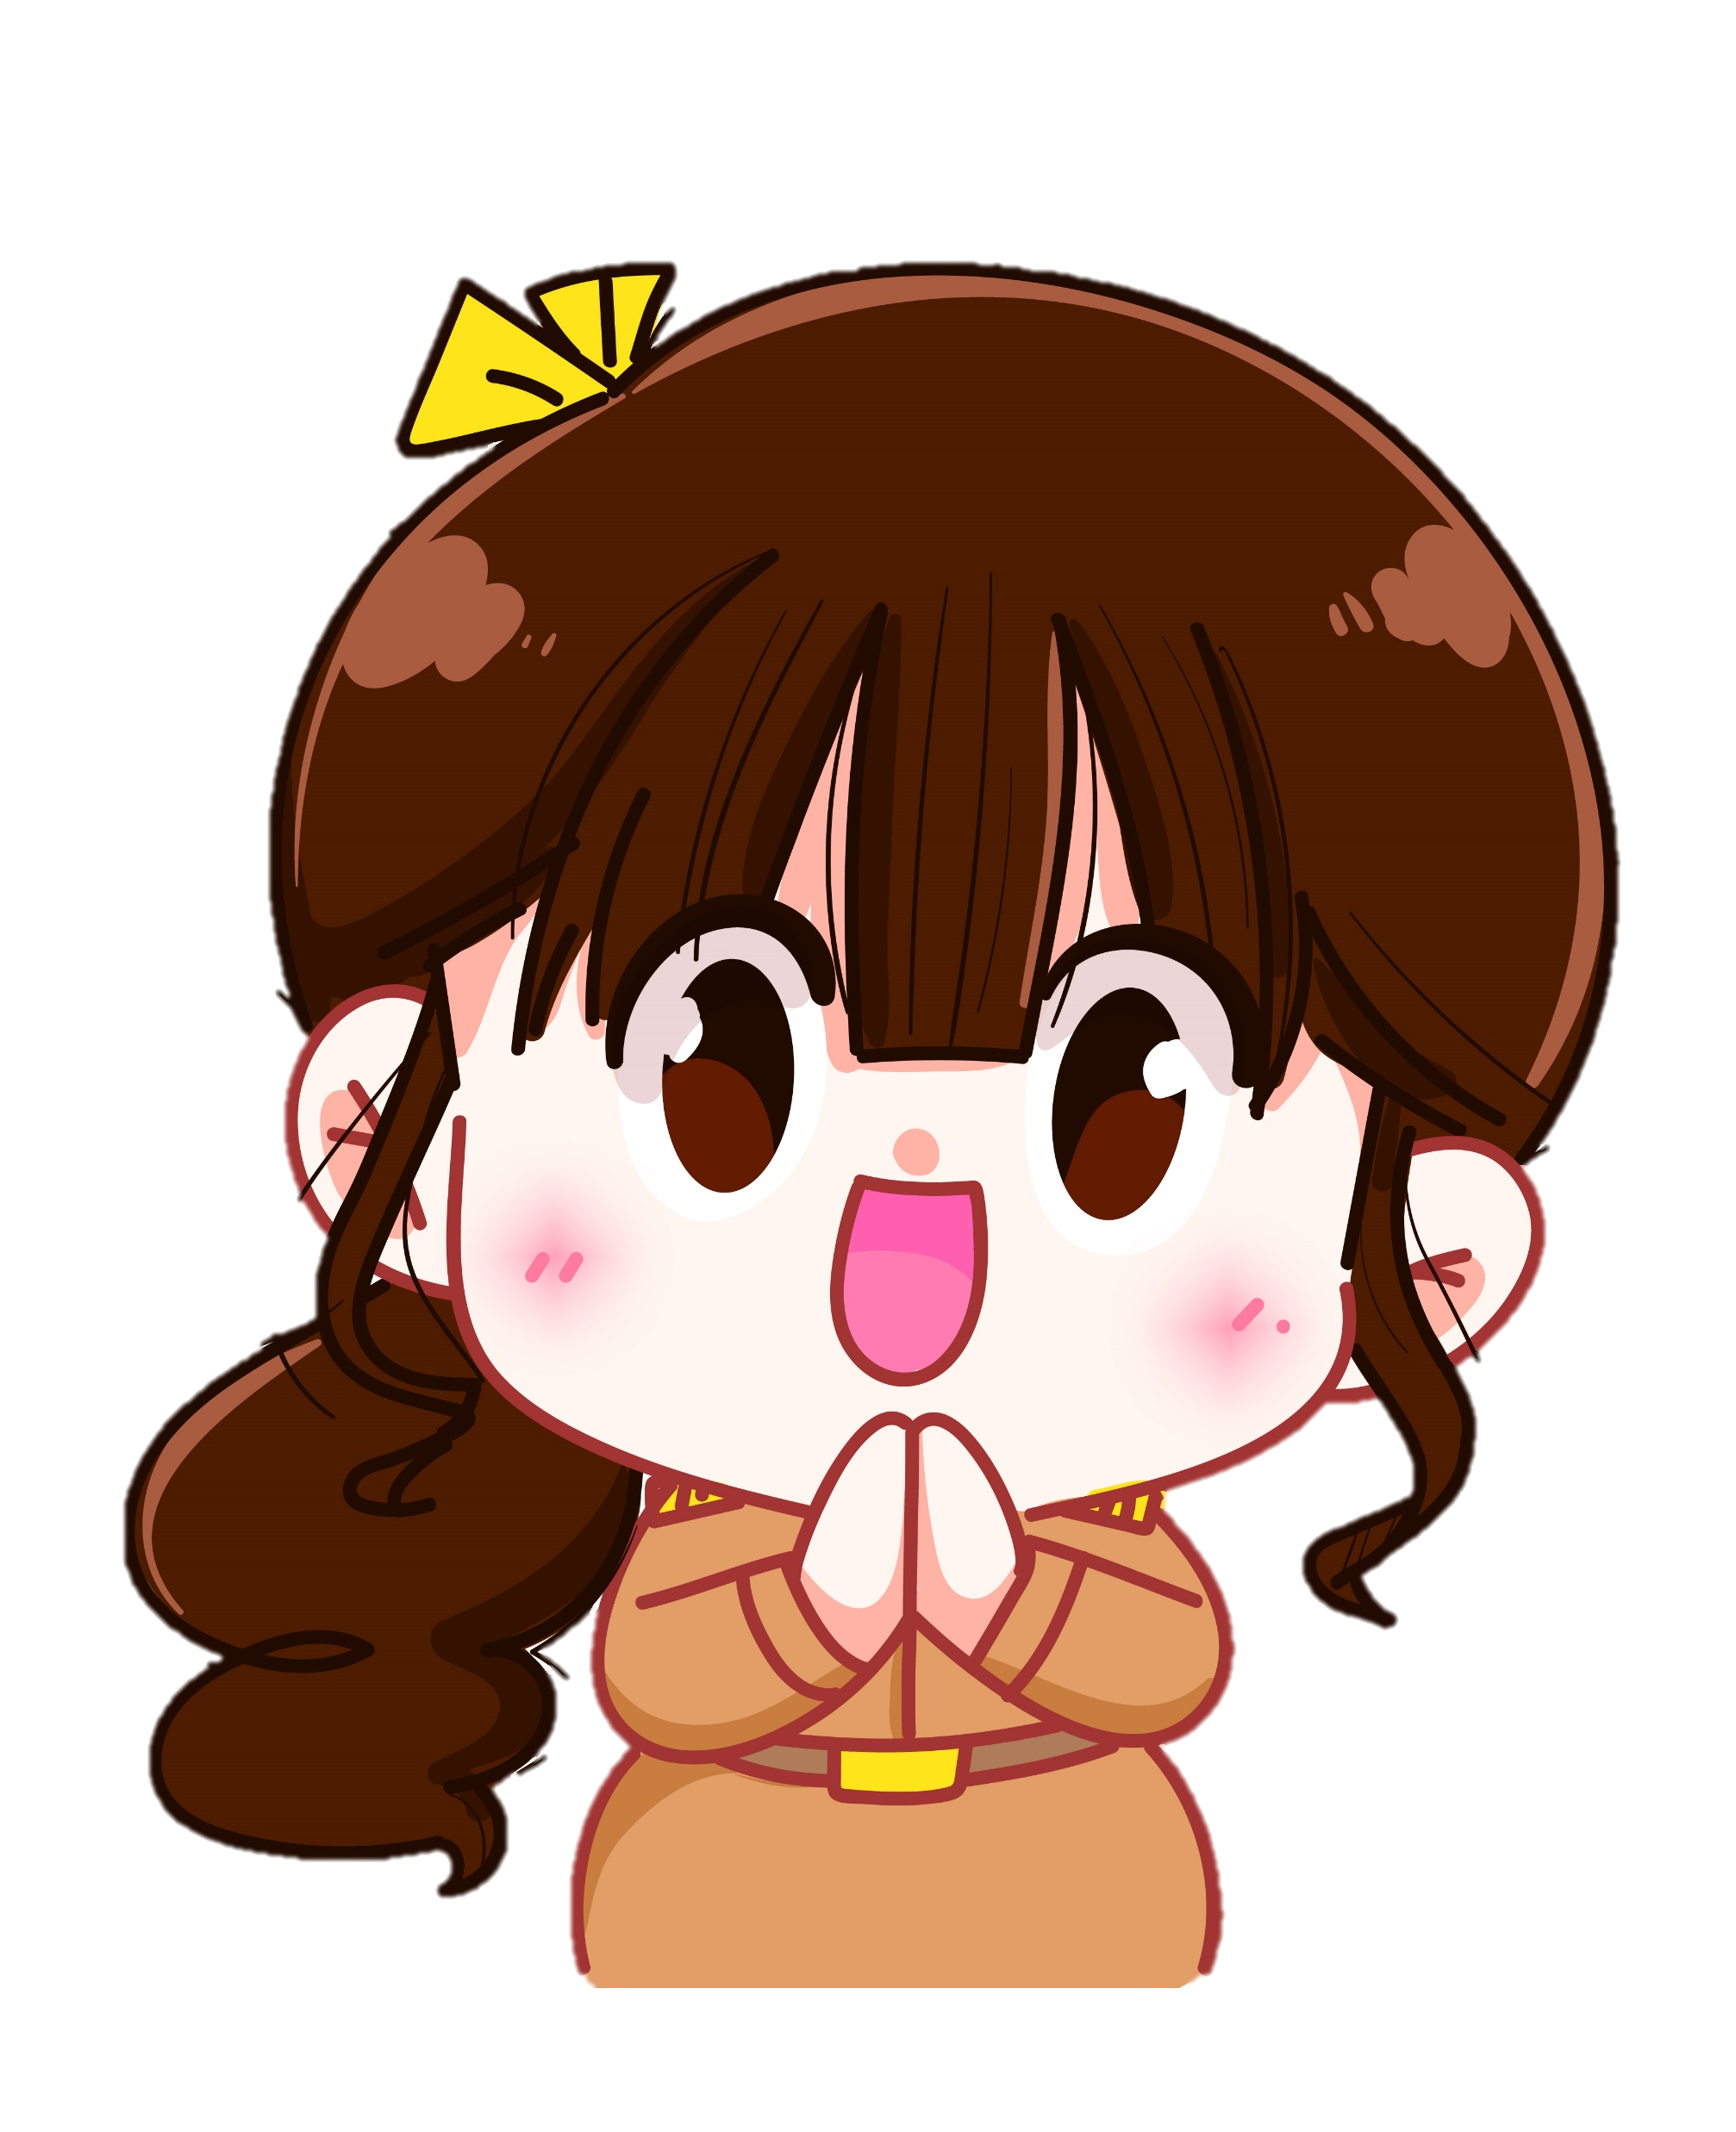

Slide 3
Nhím nâu kết bạn
1
Trong khu rừng nọ, có chú nhím nâu hiền lành, nhút nhát. Một buổi sáng, chú đang kiếm quả cây thì thấy nhím trắng chạy tới. Nhím trắng vồn vã: “Chào bạn! Rất vui được gặp bạn!”. Nhím nâu lúng túng, nói lí nhí: “Chào bạn!”, rồi nấp vào bụi cây. Chú cuộn tròn người lại mà vẫn sợ hãi.
Mùa đông đến, nhím nâu đi tìm nơi trú ngụ. Bất chợi, mưa kéo đến. Nhím nâu vội bước vào cái hang nhỏ. Thì ra là nhà nhím trắng. Nhím nâu run run: “Xin lỗi, tôi không biết đây là nhà của bạn.”. Nhím trắng tươi cười: “Đừng ngại! Gặp lại bạn, tôi rất vui. Tôi ở đây một mình, buồn lắm. Bạn ở lại cùng tôi nhé!”.
“Nhím trắng tốt bụng quá. Bạn ấy nói đúng, không có bạn bè thì thật buồn.”. Nghĩ thế, nhím nâu mạnh dạn hẳn lên. Chú nhận lời kết bạn với nhím trắng. Cả hai cùng thu dọn, trang trí chỗ ở cho đẹp. Chúng trải qua những ngày vui vẻ, ấm áp vì không phải song một mình giữa mùa đông lạnh giá.
( Theo Minh Anh)
2
3

Slide 4
Luyện đọc câu dài
Chúng trải qua những ngày vui vẻ, ấm áp vì không phải sống một mình giữa mùa đông lạnh giá.

Slide 5

Vồn vã: niềm nở, nhiệt tình khi trò chuyện với người khác.
Trú ngụ: sinh sống tạm ở một nơi nào đó
nhút nhát: là cảm giác e sợ, lúng túng, vụng về khi ở xung quanh những người khác.

Slide 6
Mạnh dạn: chỉ sự táo bạo, dám làm những việc mà những người khác không dám làm
Trang trí: sắp xếp, bày biện cho đẹp

Slide 7










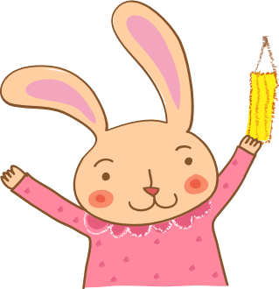





Slide 8



Luyện đọc trước lớp

Slide 9


Cùng tìm hiểu
Chi tiết nào cho thấy nhím nâu rất nhút nhát?
Kể về những lần nhím trắng và nhím nâu gặp nhau.
3. Theo em, vì sao nhím nâu nhận lời kết bạn
cùng nhím trắng?
Nhờ đâu nhím trắng và nhím nâu có những
ngày mùa đông vui vẻ, ấm áp?

Slide 10

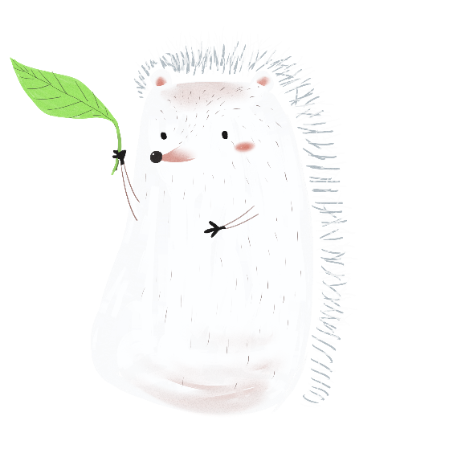


Slide 11



Chi tiết nào cho thấy nhím nâu
rất nhút nhát?
Nhím nâu lúng túng, nói lí nhí
nấp vào bụi cây, cuộn tròn người, sợ hãi; run run khi bước vào nhà nhím trắng.

Slide 12



Kể về những lần nhím trắng và nhím nâu gặp nhau.
Lần 1: nhím trắng và nhím nâu gặp nhau vào một buổi sáng, khi nhím nâu đang đi kiếm quả cây
Lần 2: chúng gặp lại nhau khi nhím nâu tránh mưa đúng vào nhà của nhím trắng.

Slide 13

Theo em, vì sao nhím nâu nhận lời kết bạn cùng nhím trắng?
Vì nhím nâu thấy nhím trắng tốt bụng, thân thiện, vui vẻ, nhím nâu đã nhận ra: không có bạn thì rất buồn.

Slide 14
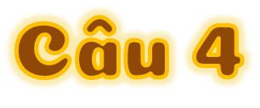
Nhờ đâu nhím trắng và nhím nâu có những ngày mùa đông vui vẻ, ấm áp?
Vì nhím trắng và nhím nâu không phải sống một mình giữa mùa đông lạnh giá.

Slide 15

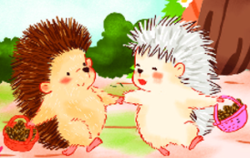

Slide 16
Theo em, câu chuyện thể hiện nội dung gì?
Câu chuyện thể hiện tình cảm tốt đẹp giữa nhím trắng và nhím nâu.

Slide 17

Hãy đóng vai nhân vật nhím nâu nói lời cảm ơn nhím trắng khi nhím trắng mời nhím nâu ở lại nhà cùng

Slide 18


Slide 19
Nhím nâu kết bạn
Trong khu rừng nọ, có chú nhím nâu hiền lành, nhút nhát. Một buổi sáng, chú đang kiếm quả cây thì thấy nhím trắng chạy tới. Nhím trắng vồn vã: “Chào bạn! Rất vui được gặp bạn!”. Nhím nâu lúng túng, nói lí nhí: “Chào bạn!”, rồi nấp vào bụi cây. Chú cuộn tròn người lại mà vẫn sợ hãi.
Mùa đông đến, nhím nâu đi tìm nơi trú ngụ. Bất chợi, mưa kéo đến. Nhím nâu vội bước vào cái hang nhỏ. Thì ra là nhà nhím trắng. Nhím nâu run run: “Xin lỗi, tôi không biết đây là nhà của bạn.”. Nhím trắng tươi cười: “Đừng ngại! Gặp lại bạn, tôi rất vui. Tôi ở đây một mình, buồn lắm. Bạn ở lại cùng tôi nhé!”.
“Nhím trắng tốt bụng quá. Bạn ấy nói đúng, không có bạn bè thì thật buồn.”. Nghĩ thế, nhím nâu mạnh dạn hẳn lên. Chú nhận lời kết bạn với nhím trắng. Cả hai cùng thu dọn, trang trí chỗ ở cho đẹp. Chúng trải qua những ngày vui vẻ, ấm áp vì không phải song một mình giữa mùa đông lạnh giá.
( Theo Minh Anh)

Slide 20


Slide 21
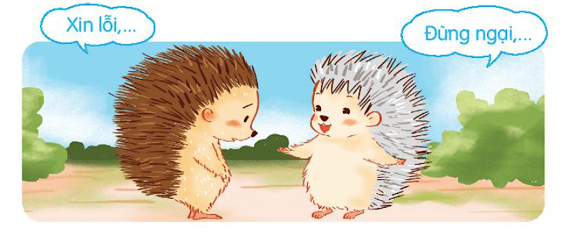

1. Đóng vai nhím trắng, nhím nâu trong lần gặp để nói tiếp các câu:
Thảo luận
nhóm đôi

Slide 22
Xin lỗi, mình đã vào nhà bạn mà không xin phép
Đừng ngại, gặp lại bạn là mình rất vui.

Slide 23

Đóng vai Bình và An để nói và đáp lời xin lỗi trong tình huống:
Bình vô tình va vào An, làm An ngã.
Thảo luận
nhóm đôi

Slide 24



Khi nói lời xin lỗi cần chú ý điều gì?
Ta cần chú ý giọng nói, nét mặt, ánh mắt, cử chỉ, điệu bộ,…

Slide 25

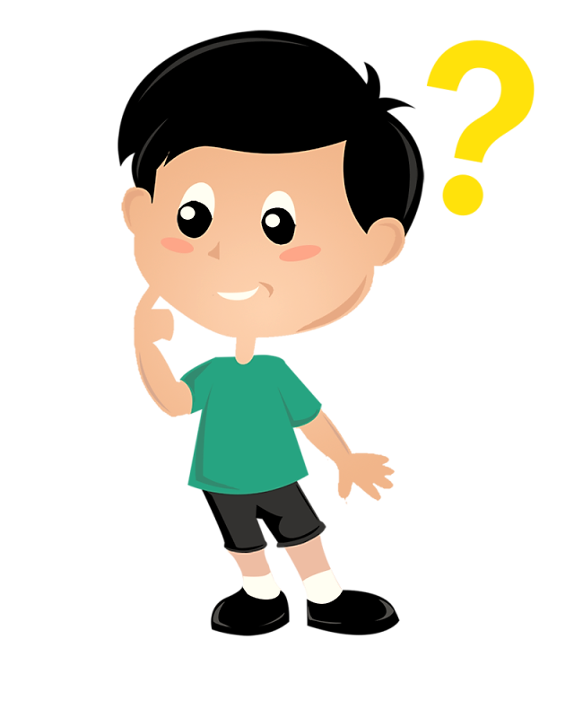
Ừ, không sao đâu. Mình biết là bạn sơ ý mà
Xin lỗi bạn, mình không cố ý nhé.

Slide 26




Slide 27
Ngoài tình huống trong bài, em đã thực hành nói và đáp lời xin lỗi trong những tình huống nào khác?

Slide 28
